Slide 1
Compiladores
Introdução
Dr. Nielsen Castelo Damasceno

Slide 2
Compiladores
Linguagem de Programação:
Serve como meio de comunicação entre o indivíduo que deseja resolver um determinado problema e o computador escolhido para ajudá-lo na solução.

Slide 3
Compiladores
Tipos de Linguagem de Programação:
Baixo Nível ( linguagem de máquina )
Alto Nível ( C++, Java, Delphi, Python, Ruby )

Slide 4
Compiladores
O que é um tradutor?
É um sistema que converte ou modifica um programa escrito numa linguagem de programação.

Slide 5
Compiladores
Principais Tradutores:
Compilador
Interpretador
Filtro
Pré-Processador

Slide 6
Compiladores
O que é Compilador?
É um programa que lê um programa fonte em uma linguagem de alto nível e traduz para uma linguagem de baixo nível (programa alvo), sendo este equivalente e independente do programa fonte podendo ser executado quantas vezes for necessário.

Slide 7
Compiladores
O que é Compilador? (em termos de implementação)
Um compilador é um programa que aceita como entrada um texto de programa em uma certa linguagem e produz como saída um texto de programa em outra linguagem, enquanto preserva o significado desse texto.

Slide 8
Compiladores
A linguagem alvo pode ser uma outra linguagem de programação ou a linguagem de máquina de um tipo de processadores.
Programa
fonte
Programa
alvo
if (x>2)
y=4;
compilador
00100
11101

Slide 9
Compiladores
Os compiladores podem ser classificados como de uma passagem (um passo) ou de múltiplas passagens (n passos).

Slide 10
Compiladores
No compilador de uma passagem o programa alvo já é o produto final do compilador( o programa em linguagem de máquina desejado).
Programa
fonte
Programa
alvo
if (x>2)
y=4;
compilador
00100
11101

Slide 11
Compiladores
No compilador de múltiplas passagens, teremos programas objeto intermediários que serão o programa fonte do próximo passo.
Programa
fonte
Programa
alvo
if (x>2)
y=4;
Compilador
executando
Compilador
executando
...
Programa
Objeto
00100
11101

Slide 12
Compiladores
A vantagem do compilador de múltiplas passagens é a menor utilização da memória do computador, já que cada parte terá apenas uma parte das funções de todo o compilador.
Também os projetos e implementações das várias partes do compilador são mais independentes.

Slide 13
Compiladores
A desvantagem do compilador de múltiplas passagens é que em geral há aumento do tempo de compilação e aumento do projeto total.

Slide 14
Compiladores
O compilador é um programa bastante complexo, que pode ter de 10.000 a 1.000.000 de linhas de código.

Slide 15
Compiladores
Escrever um compilador ou mesmo entender, não é uma tarefa simples.
A maioria dos profissionais de computação certamente não irão escrever um compilador completo.

Slide 16
Compiladores
Mais uma parte de destes profissionais, desenvolverão interpretadores de comandos e programas de interface, que são “menores” que um compilador.
Estes programas utilizam as mesmas técnicas de um compilador, logo é importante conhecer essas técnicas.

Slide 17
Compiladores
O que é Interpretador?
É um programa que lê um programa fonte em uma linguagem de alto nível e traduz e executa linha por linha para uma linguagem de baixo nível, não gerando nenhum programa. Este processo será repetido toda vez que rodar o programa.

Slide 18
Compiladores
Compiladores são preferíveis caso a velocidade de execução seja importante.

Slide 19
Compiladores
 | Vantagens | Desvantagens
Compilador | Execução mais rápida | Várias etapas de tradução
 | Permite estruturas de programação mais completas | Programação mais complexa, com muitas, muitas... linhas.
 | Após ser compilado não necessita mais do programa fonte. É gerado um programa executavél | Necessitada de mais memória para ser executado.

Slide 20
Compiladores
 | Vantagens | Desvantagens
Interpretadores | Permite a otimização do código fonte | Execução do programa é mais lenta. Toda execução o processo de tradução é repetida
 | Depuração do programa mais simples | Processo de correção de erros e depuração é mais demorado.
 | Necessitada de menos memória para ser executado. | Estruturas de dados simples
 | Programação mais fácil. Não existem fases distintas | Necessário fornecer o programa fonte ao usuario. Não gera um programa executavél. Passa o tempo todo a ler e a traduzir o código fonte.

Slide 21
Compilador
Escrever
Compilar
Corrigir
Testar
S
Erros ?
N
Distribuir

Slide 22
Interpretador
Escrever
Testar
Corrigir
S
Erros ?
N
Distribuir

Slide 23
Compiladores
O que é Filtro?
É um programa que lê um programa fonte em uma linguagem ‘A’ de alto nível e traduz para uma linguagem ‘B’ de alto nível.

Slide 24
Compiladores
Fonte em C++
Fonte em pascal
if (x>2)
y=4;
Filtro
if x>2 then
y:=4;

Slide 25
Compiladores
O que é Pré-Processador?
É um programa que executa certas modificações no programa fonte, na sua forma de texto, ele é executado automaticamente antes da compilação.
Pode apagar comentários, incluir arquivos, fazer substituições.

Slide 26
Compiladores
Pré-Processador
As instruções para o pré-processador são chamadas de diretivas.
Em C++ todas as diretivas são iniciadas com o símbolo #

Slide 27
Compiladores
Exemplos de pré-processador em C++
#include <iostream>
#include <cstdlib>
#define PI 3.14159

Slide 28
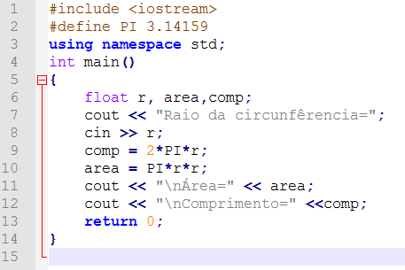
Compiladores

Slide 29
Compiladores
#define PI 3.14159
Antes da compilação, o nosso programa fonte será modificado, sendo substituído PI por 3.14159.

Slide 30
Compiladores
#include <iostream>
Antes da compilação, o nosso programa fonte será modificado, e será incluído o arquivo iostream

Slide 31
Compiladores
O arquivo iostream contém declarações necessárias para o uso de “cout” e “cin” e seus operadores <<, >> que permitem a saída e entrada de dados respectivamente
Observe quantas linhas terá no final o seu programa !

Slide 32
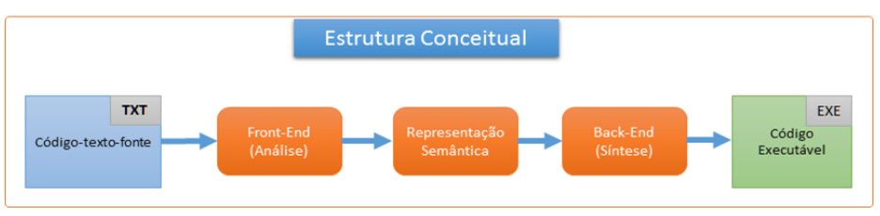
Compiladores

Slide 33
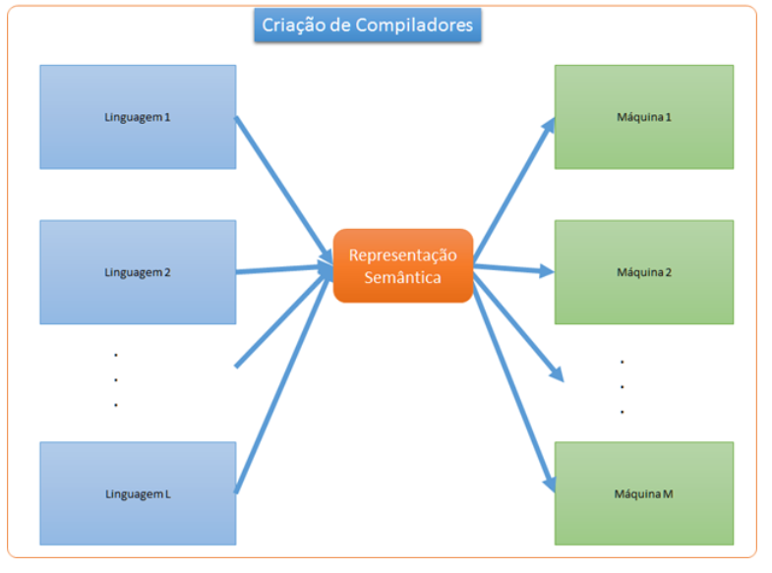
Compiladores

Slide 34
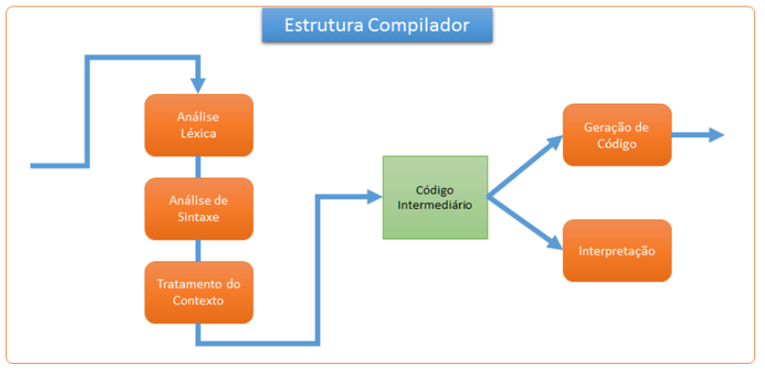
Compiladores

Slide 35
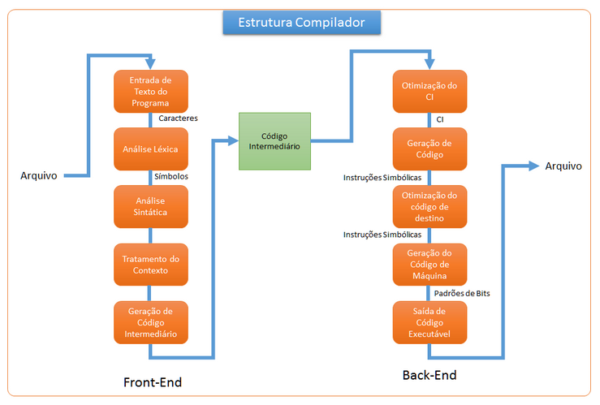
Compiladores

Slide 36
Compiladores
Para que máquina gera o código
Compilador cruzado: roda em uma máquina e produz código para outra
Traduz L para a máquina M, mas executa na máquina R
Obs- São três linguagem diferentes

Slide 37
Compiladores
Para que máquina gera o código
Compilador auto-residente: executado na mesma máquina para a qual gerou código
Traduz L para a máquina M, executando na máquina M

Slide 38
Compiladores
Para que máquina gera o código
Compilador auto-compilável: compilador para uma linguagem L que é implementado na própria linguagem L
Traduz L para a máquina M, e é implementado em L

Slide 39
Compiladores
Diagramas-T
Compilação de uma linguagem-fonte F para uma
linguagem-alvo A, com um compilador implementado na linguagem L, será denotado pelo diagrama
F A
L

Slide 40
Compiladores
Para que máquina gera o código
Compilador cruzado: roda em uma máquina e produz código para outra
Traduz L para a máquina M, mas executa na máquina R
L M
R

Slide 41
Compiladores
Para que máquina gera o código
Compilador auto-residente: executado na mesma máquina para a qual gerou código
Traduz L para a máquina M, executando na máquina M
L M
M

Slide 42
Compiladores
Para que máquina gera o código
Compilador auto-compilável: compilador para uma linguagem L que é implementado na própria linguagem L
Traduz L para a máquina M, e é implementado em L
L M
L

Slide 43
Compiladores
Esquemas de compiladores
=
=
L M
M A
L A
R
R
R
L M
L M
R
R A
A
S

Slide 44
Compiladores
Esquemas de compiladores
=
L M
L M
R
R M
M
M

Slide 45
Compiladores
Bootstrapping – é uma técnica utilizada para escrever compiladores na mesma linguagem de programação que se vai compilar

Slide 46
Compiladores
Suponhamos que uma nova linguagem L deva ser implementada na máquina M.
Como primeiro passo, poderíamos escrever um pequeno compilador que traduzisse um subconjunto S de L no código alvo para M, isto é
Em seguida, usamos o subconjunto S para escrever um compilador
S M
M
L M
S

Slide 47
Compiladores
Quando LSM é executado através de SMM, obtemos
=
L M
L M
S
S M
M
M

Slide 48
Compiladores
A linguagem Pascal foi uma das primeiras a ser implementada escrevendo-se um compilador na própria linguagem Pascal.
Foi feito um compilador para subconjunto com 60% da linguagem original em uma linguagem de baixo nível.
.

